Slide 1
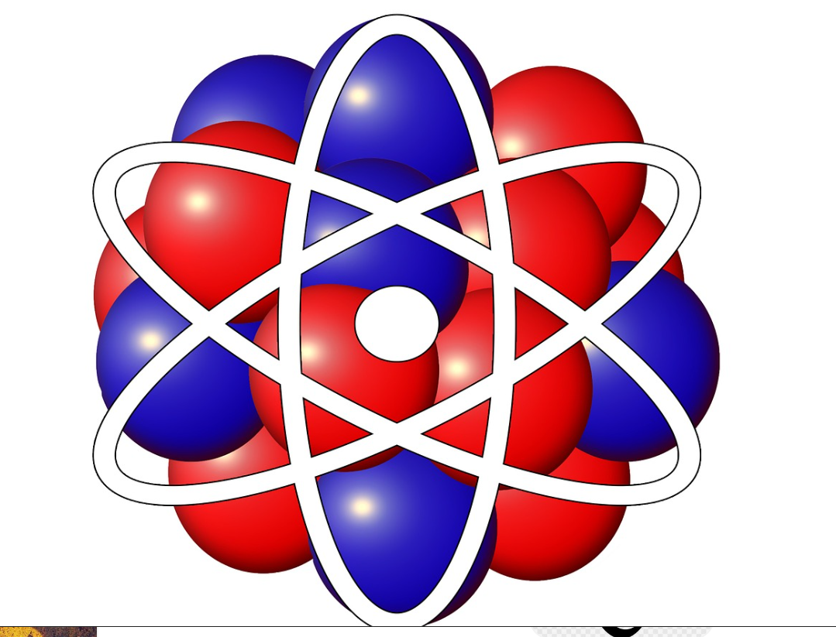
Das nächste große Ding:
Kleine modulare Kernreaktoren (SMRs Small Modular Reactors)
Anton Failer, Elektroingenieur
Kleine modulare Reaktoren (SMRs) sind Kernreaktoren, die eine Leistung von bis zu 300 MWe erzeugen.
Die industrielle Vorfertigung soll die Baukosten senken.
SMRs sollen kurze Bauzeiten haben und die Komponenten können zum Standort zu transportiert und Ort montiert werden.
SMRs haben verbesserte Nukleare Sicherheit
Teilweise völlig neue Technologien (Flüssigsalz- oder Bleikühlung, HALEU-Brennstoffe bis zu 20 % Anreicherung,
Laufzeiten mehrere Jahre ohne Brennstoffwechsel
Verschiedenste Entwicklungsphasen von technischer Entwurf, in Planung, in Bau befindlich bis fertig gestellt
Zur Zeit werden über 50 verschiedene SMR-Projekte weltweit verfolgt.

Slide 2
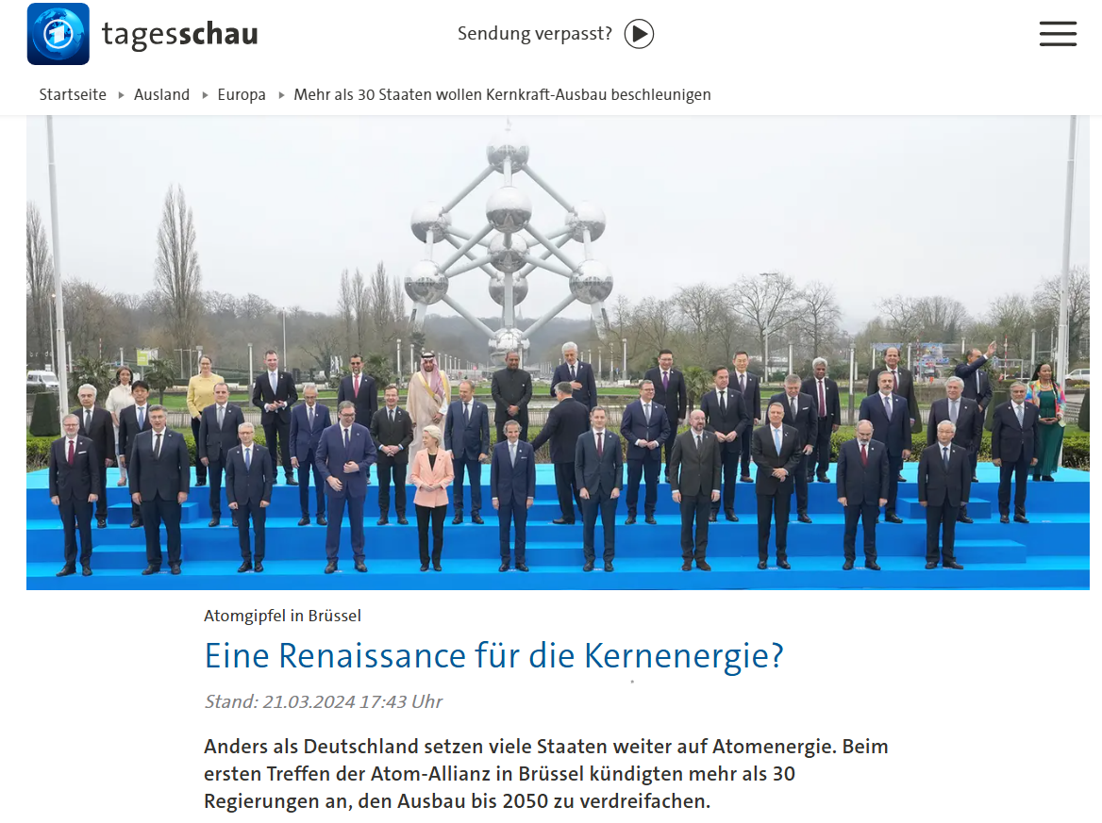

Slide 3

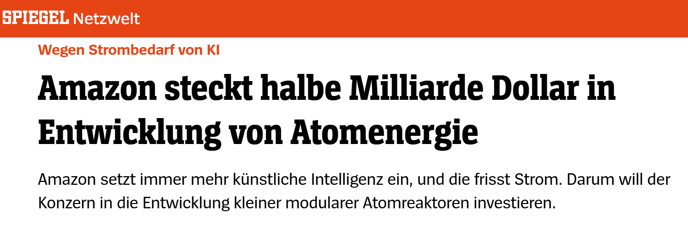



Slide 4
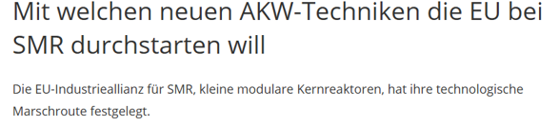
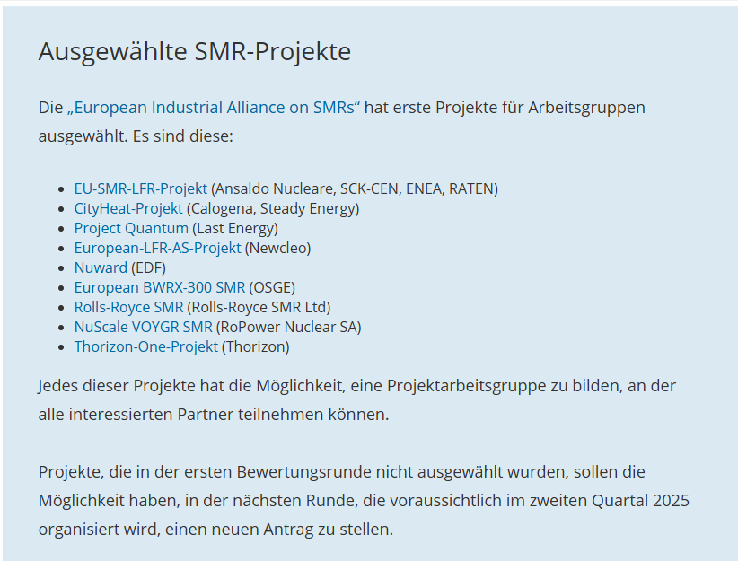
VDI-Nachrichten vom 1. November 2024: EU will bei SMR durchstarten

Slide 5
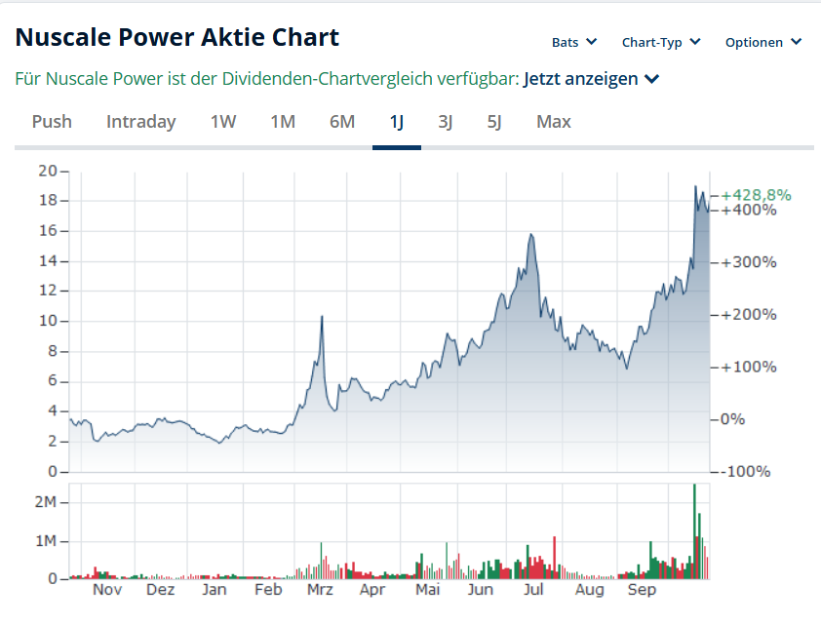
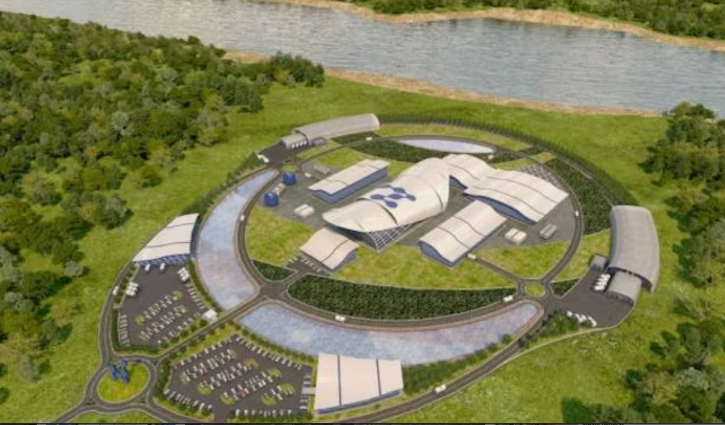
NuScale Power (USA)
NuScale Power ist ein börsennotiertes Nukleartechnologieunternehmen, das Kernkraftwerke entwirft und konstruiert.
Das Unternehmen ist auf die Forschung und Entwicklung von kleinen, modularen, skalierbaren Leichtwasserreaktoren spezialisiert.
Der kleine modulare Reaktor von NuScale Power hat im August 2020 die Design Zulassung von der US Nuklear-Regulierungskommission (NRC) erhalten.
Polen will 12 Einheiten bauen

Slide 6
SMR (Small Modular Reactor von NuScale
(kleiner Modularer Reaktor)
Ein Power Module™, ein kleiner, sicherer Druckwasserreaktor, kann 77 Megawatt Strom erzeugen, was zu einer Gesamtbruttoleistung von 924 MWe für das Flaggschiff-Kraftwerk mit 12 Einheiten führt.
Auch kleinere Kraftwerkslösungen in den Konfigurationen
VOYGR-4 mit vier Modulen und 308 Mwe sowie
VOYGR-6 mit sechs Modulen und 462 MWe werden angeboten.
Schwerpunkt wurde auf die Integration von Komponenten, der Vereinfachung oder Eliminierung von Systemen und der Verwendung passiver Sicherheitsfunktionen gelegt.
So soll ein äußerst zuverlässiger Betrieb und beispielloser Anlagenschutz erreicht werden.

Slide 7
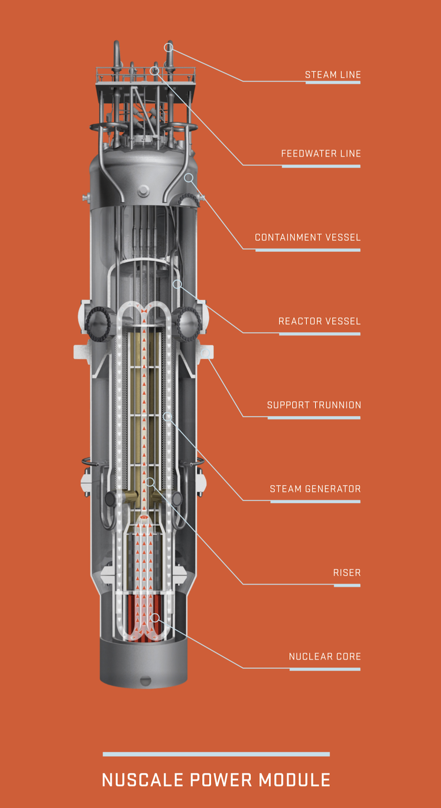
Der NuScale Reaktor (
Das Design des NuScale Power Module besteht
aus einem integrierten Reaktorbehälter,
Dampfgenerator und Sicherheitsbehälter in einem
einzigen zylindrischen Modul.(ca 23 m x 4,6 m)
Das fortschrittliche Design des Reaktors
macht zwei Drittel der Sicherheitssysteme
und -komponenten der heutigen großen
kommerziellen Reaktoren überflüssig,
Die Wirtschaftlichkeit von
NuScale-Anlagen im Vergleich zu
herkömmlichen Kernkraftwerken
soll erheblich verbessert werden.
Weniger Komponenten
Industrielle Fertigung
Kurze Bauzeiten
Verbesserte Anlagensicherheit

Slide 8
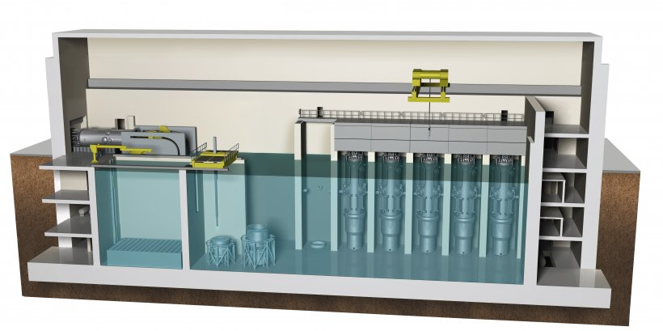
Reaktorpool

Slide 9
Keine Stomversorgung für sichere Abschaltung und Kühlung:
Die Module werden im Störfall auf unbestimmte Zeit sicher heruntergefahren und sind unendlich selbstkühlend, ohne dass Pumpen, elektrischer Strom, Bediener- oder Computeraktionen oder zusätzliches Wasser erforderlich sind. (Passive Sicherheitsfunktionen)
Hochfestes Stahlcontainment im Kühlbecken: Fungiert als Wärmetauscher, um Reaktorwärme auf das Reaktorpoolwasser zu übertragen, um den Sicherheitsdruck zu begrenzen, wodurch die Notwendigkeit von Containment-Sprühsystemen zur Kühlung entfällt. Der Sicherheitsbehälter ist in den Reaktorpool getaucht, er funktioniert als passiven Kühlkörper zur Wärmeabfuhr bei Verlust der Kühlung.

Slide 10
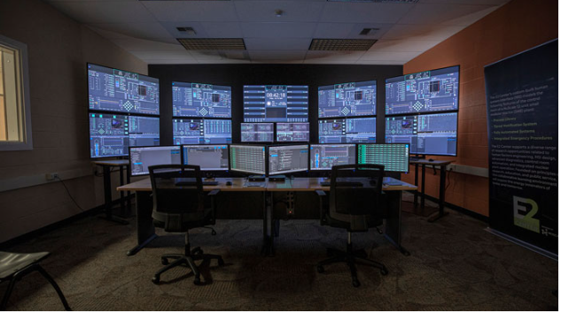
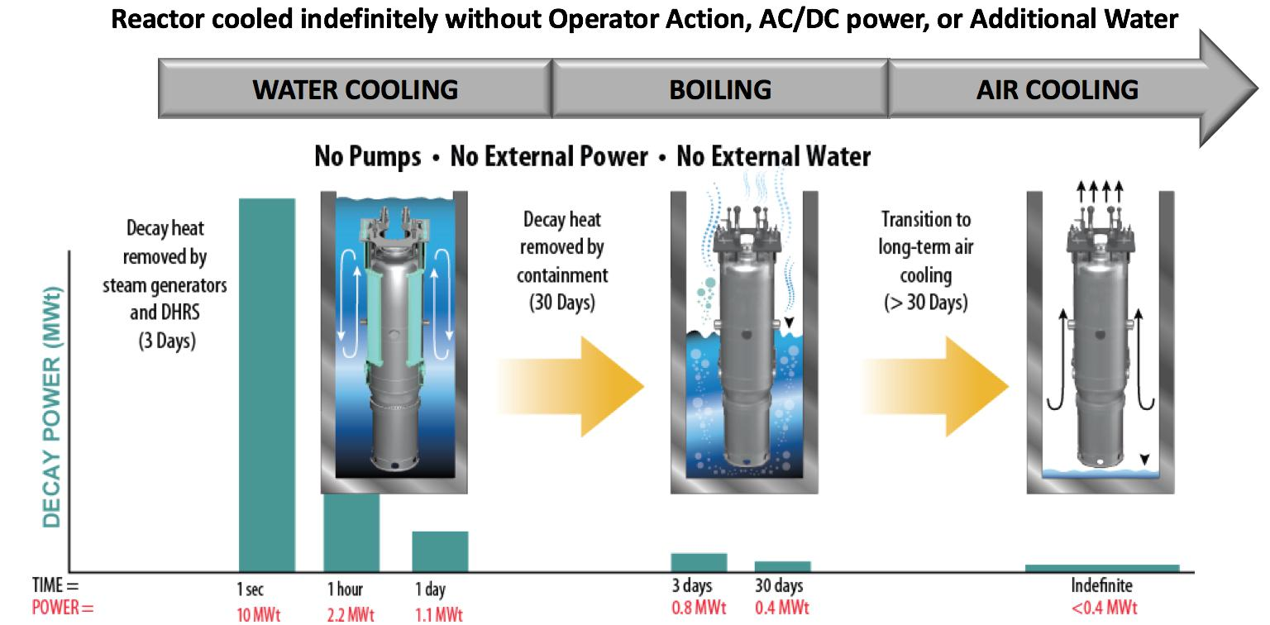

Slide 11
MERKMALE DES NUSCALE POWER MODULS
Das Vakuum im Containment begrenzt den Wärmeaustausch während des normalen Betriebs, minimiert den Wärmeverlust des Reaktorbehälters, begrenzt den Sauerstoffgehalt, verhindert die Korrosion der Komponenten und eliminiert die Notwendigkeit einer physischen Isolierung des Reaktorbehälters.
Kleines, effizientes Kerndesign: Das NuScale Power Module™ enthält 1/20 des Kernbrennstoffs eines Großreaktors. Seine geringe Zerfallswärme, inhärente Stabilität und Reaktorphysik eliminiert Brennstoffschäden in allen postulierten Ereignissen, einschließlich solcher, bei denen alle Steuerstäbe nicht funktionieren.
Digitales Leitsystem : Das proprietäre digitale Leitsystsem von NuScale bietet eine umfassende Überwachung und Steuerung aller Anlagensysteme in einem einzigen Kontrollraum. Das Layout des Kontrollraums und die Panel-Displays wurden mit einem hochmodernen Simulator und einem umfassenden Human Factors Engineering- und Human System Interface-Evaluierungsprogramm entworfen.

Slide 12
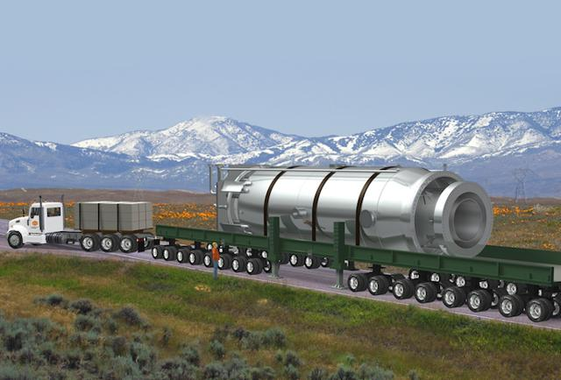
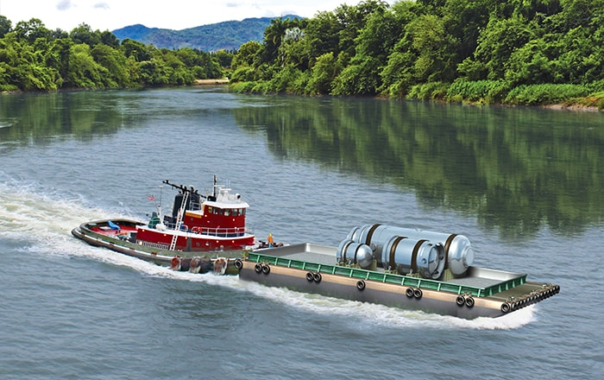
Transport per Schiff oder Tieflader

Slide 13
NuScale Power Module
Das NPM ( NuScale Power Module) wird werkseitig gebaut und kann per Schiff, Bahn oder LKW zum Standort transportiert werden.
Die geringe Anlagengröße und das einfache Design führen zu kleineren Komponenten und einer geringeren Anzahl kritischer Komponenten.
Modularisierte Komponenten werden in externen Fertigungsstätten hergestellt und montiert. Dies standardisiert den Herstellungsprozess, steigert die Effizienz, verbessert die Qualität und senkt die Kosten.

Slide 14
KOSTENGÜNSTIGE INTEGRATION ERNEUERBARER ENERGIEN
Die SMR-Technologie von NuScale ermöglicht es, die Leistungserzeugung nach Bedarf zu variieren. Diese Funktion wird als "Lastfolge" bezeichnet, und es gibt drei Möglichkeiten, die Leistungsabgabe einer NuScale-Anlage zu ändern:
Einen oder mehrere Reaktoren über einen Zeitraum von weniger als einem Tag offline nehmen.
Verändern der Reaktorleistung über einen Zeitraum von Minuten / Stunden.
Turbinen-Bypass: Umgehung von Turbinendampf zum Kondensator über einen Zeitraum von Sekunden/Minuten/Stunden.
Diese Funktion, NuFollow™ genannt, ist einzigartig für NuScale und ist ideal geeignet für den Einsatz zusammen mit intermittierenden erneuerbaren Energien. Grundlast aus fossil betriebenen Erzeugungsquellen wie Gas- und Dampfturbinen (GuD-Gasturbinen) kann ersetzt werden.

Slide 15
FLEXIBILITÄT FÜR PROZESSWÄRMEANWENDUNGEN
Ein NuScale SMR kann 250 MW Dampf für industrielle Anwendungen wie chemische Verarbeitung, verbesserte Ölgewinnung oder die Verwendung bei der Herstellung synthetischer Kraftstoffe wie Wasserstoff erzeugen.
Darüber hinaus kann diese Wärme in einer Reihe von Niedertemperatur- und Niederdruckanwendungen wie Wasserentsalzung und Fernwärme eingesetzt werden.
Zum Beispiel kann eine einzelne SMR, die an eine Entsalzungsanlage gekoppelt ist, 350 Millionen Liter pro Tag sauberes Wasser produzieren. Eine 4-Modul-VOYGR-4 SMR-Anlage könnte das gesamte Wasser liefern, das für eine Stadt von der Größe Kapstadts, Südafrika, benötigt wird - eine große Metropolregion, die anfällig für Süßwasserknappheit ist.
Ein 250-MW-NuScale-Modul kann 2.053 kg / Stunde Wasserstoff oder fast 50 Tonnen pro Tag produzieren.

Slide 16
Das Multi-Modul-Anlagendesign von NuScale ermöglicht ein hohes Maß an Flexibilität für den Einsatz einer Vielzahl von gleichzeitigen Anwendungen.
Einige Module können beispielsweise der Stromerzeugung gewidmet werden, während andere Wärme zur Unterstützung industrieller Prozesse oder zur Erzeugung von Wasserstoff bereitstellen.
Dadurch eignet sich das NuScale-Design besonders gut für hybride Energieanwendungen, bei denen mehrere Energiequellen mit mehreren Energieverbrauchsprozessen integriert sind, um ein hochoptimiertes und effizientes System zu bilden.

Slide 17
3 Simulatoren bereits in Betrieb

Slide 18
Simulatoren
(NUSCALE ENERGY EXPLORATION CENTER)
Das NuScale Energy Exploration (E2) Center ist eine innovative Lernumgebung, die den Nutzern eine praktische Gelegenheit bietet, nuklearwissenschaftliche und technische Prinzipien durch simulierte, reale Kernkraftwerksbetriebsszenarien anzuwenden. Das E2 Center verwendet modernste Computermodellierung in einem Simulator des Kraftwerkskontrollraums NuScale Small Modular Reactor (SMR).
NuScale hat drei Energy Exploration (E2) Centers an US-amerikanischen Universitäten eröffnet, darunter die Oregon State University, die University of Idaho und die Texas A&M University.

Slide 19
BULGARIEN: KERNKRAFTWERK KOSLODUJ – NEW BUILD PLC
Im Februar 2021 unterzeichneten NuScale und das bulgarische Kernkraftwerk Kozloduy – New Build Plc (KNPP-NB) eine MEMORANDUM OF UNDERSTANDING den Einsatz der SMR-Technologie von NuScale am Standort des Kraftwerks Kosloduj in Betracht zu ziehen. Der Standort Kosloduj beherbergt die einzigen in Betrieb befindlichen Kernkraftwerke Bulgariens, und KNPP-NB prüft die Möglichkeit, an diesem Standort fortschrittliche Kerntechnologie einzusetzen. Ziel der Absichtserklärung ist es, die SMR-Technologie von NuScale auf ihre Eignung für den Einsatz am Standort Kosloduj hin zu evaluieren.

Slide 20
TSCHECHISCHE REPUBLIK: ČEZ-GRUPPE
Im September 2019 unterzeichneten NuScale und der führende tschechische Versorgungskonzern ČEZ Group eine MEMORANDUM OF UNDERSTANDING Austausch von nuklearem und technischem Know-how, während die beiden Unternehmen Anwendungen für die SMR-Technologie von NuScale prüfen.
ČEZ betreibt derzeit zwei Kernkraftwerke in der Tschechischen Republik, wobei die Kernenergie etwa ein Drittel des gesamten Stroms im Land erzeugt. Im Rahmen der Absichtserklärung werden NuScale und ČEZ Informationen über die Entwicklung, den Bau sowie den Betrieb und die Wartung der nuklearen Lieferkette austauschen.

Slide 21
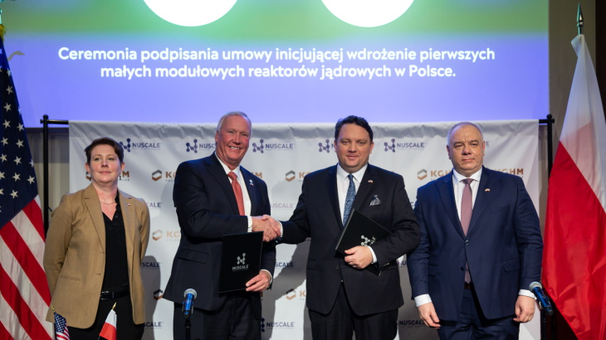
POLEN: KGHM,
PBE, GETKA UND UNIMOT
Im Februar 2022 unterzeichneten NuScale und die polnische KGHM Polska Miedź S.A. (KGHM) eine Wegweisende Vereinbarung Beginn der Arbeiten zur Implementierung fortschrittlicher kleiner modularer Reaktoren (SMRs) in Polen nach der Ankündigung der Zusammenarbeit zwischen den beiden Parteien im September 2021.
Die endgültige Vereinbarung zwischen NuScale Power und KGHM wird KGHM mit dem ersten Einsatz von SMRs in Polen als führendes Unternehmen für die Implementierung sauberer Energie positionieren. Im Rahmen dieser Vereinbarung wird NuScale mit KGHM zusammenarbeiten, um den Einsatz der SMR-Technologie zu unterstützen, und gemeinsam werden die Organisationen Schritte unternehmen, um bereits 2029 ein erstes NuScale VOYGR-Kraftwerk in Polen einzusetzen, das Polen helfen würde, bis zu 8 Millionen Tonnen CO2-Emissionen™ pro Jahr zu vermeiden. Der Einsatz der VOYGR-Anlage bis 2029 steht in direktem Zusammenhang mit der Klimapolitik der KGHM Polska Miedź und der neuen strategischen Ausrichtung des Unternehmens - Energie.

Slide 22
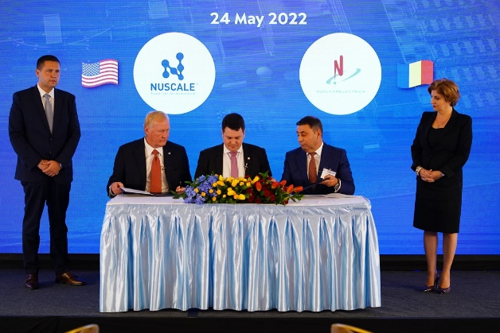
RUMÄNIEN: SOCIETATEA
NATIONALA NUCLEARELECTRICA SA
Im November 2021 unterzeichneten NuScale und die Societatea Nationala Nuclearelectrica SA (SNN), ein rumänischer Kernenergieproduzent, eine Teamvereinbarung, um den Einsatz der SMR-Technologie von NuScale voranzutreiben. US-Energieministerin Jennifer M. Granholm und der rumänische Energieminister Virgil Popescu hoben diese Partnerschaft im US-Pavillon der Konferenz der Vereinten Nationen über den Klimawandel (COP26) hervor, wo das Abkommen unterzeichnet wurde.
Nach der Partnerschaft hat Rumänien das Potenzial, den ersten Einsatz von SMRs in Europa zu ermöglichen und ein Katalysator für SMRs in der Region sowie eine Basis für die Unterstützung des Betreibers dieser neuen Technologie in anderen Ländern zu werden.
Im Rahmen der Teaming-Vereinbarungwird NuScale Nuclearelectrica bei der Bewertung seiner Technologie unterstützen, und gemeinsam werden die Organisationen Schritte unternehmen, um bereits 2027/2028 ein erstes NuScale VOYGR6™, 462 MWe, Kraftwerk in Rumänien einzusetzen. Es wird geschätzt, dass das NuScale-Werk 193 permanente Kraftwerksarbeitsplätze, 1.500 Bauarbeitsplätze und 2.300 Arbeitsplätze in der Fertigung schaffen und Rumänien helfen wird, 4 Millionen Tonnen CO2-Emissionen pro Jahr zu vermeiden.

Slide 23
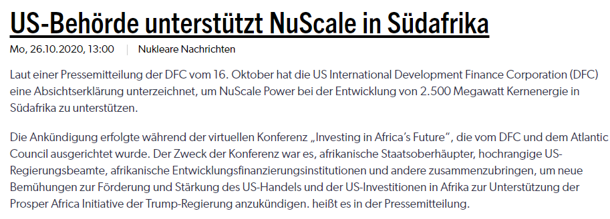
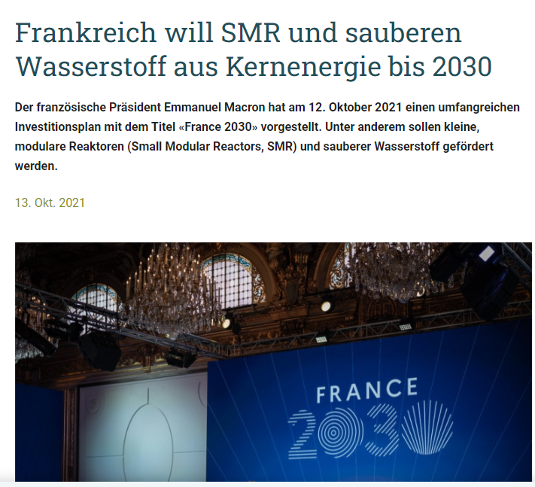

Slide 24
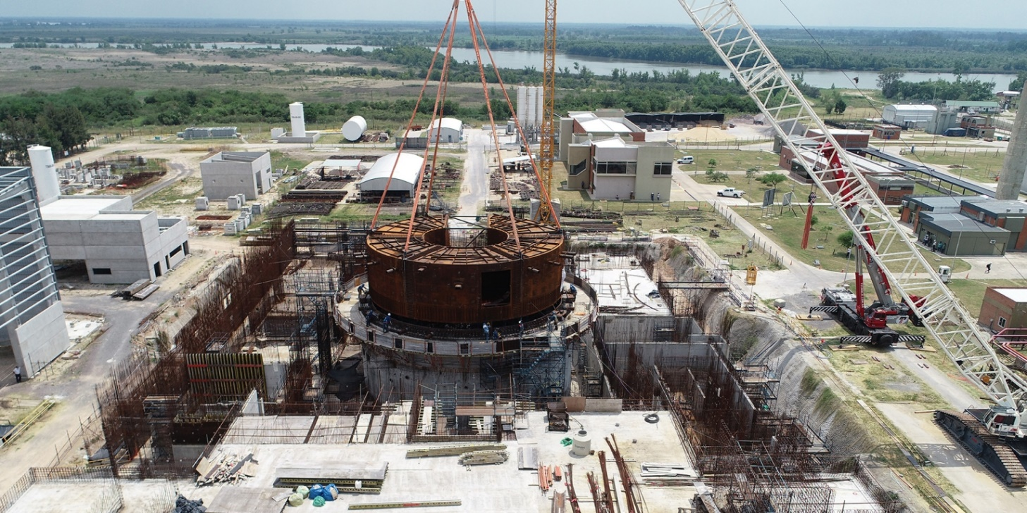
Die ersten SMRs - Der argentinische
SMR Carem-25
Quelle: https://www.nuklearforum.ch/de/news/wiederaufnahme-des-baus-des-argentinischen-smr-carem-25
Der Carem (Central Argentina de Elementos Modulares) geht auf eine aufgegebene Entwicklung eines U-Boot-Antriebssystems zurück. Es handelt sich um einen Druckwasserreaktor, bei dem die Dampferzeuger in den Reaktordruckbehälter integriert sind. Das System verfügt über passive Sicherheit. Der Prototyp Carem-25 mit einer elektrischer Blockleistung von 25 MW wird neben dem Kernkraftwerk Atucha gebaut. Entwicklungsziel sind leistungsstärkere Versionen bis 120 MW_{e}.

Slide 25
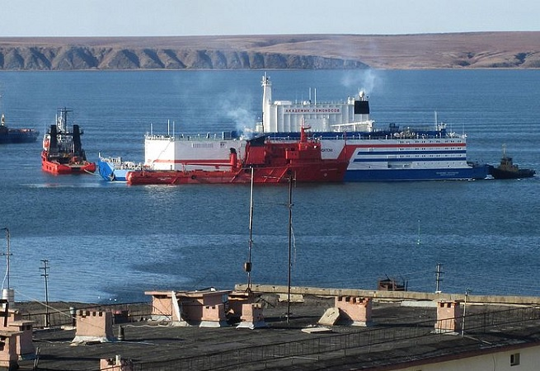
Quelle: http://www.vlasteneckenoviny.cz/?p=236941
Akademik Lomonossow – 1. Schwimmendes Kernkraftwerk für Strom und Heizwärme
-

Slide 26
Akademik Lomonossow – 1. Schwimmendes Kernkraftwerk für Strom und Heizwärme
Das schwimmende Kernkraftwerk ist mit zwei zum Prototyp modifizierten KLT-40S-Reaktoren ausgestattet und kann eine Stadt mit 200.000 Einwohnern mit Strom versorgen Jeder Reaktor hat eine elektrische Nettoleistung von 30 MW sowie 73 MW Prozesswärme Es handelt sich um ein Konzept der dezentralen Energieversorgung durch Kernkraftwerke.
Neben der Strom- und Wärmeerzeugung soll die Anlage bei Bedarf auch zur Meerwasser-Entsalzung eingesetzt werden. Es könnten dann 240.000 m³ Süßwasser pro Tag erzeugt werden. Die nicht selbstfahrende Plattform ist 144 Meter lang, 30 Meter breit und wiegt 21.500 Tonnen. Es ist eine Serienfertigung geplant.
Im Mai 2020 erfolgte der Anschluss der "Akademik Lomonossow ans lokale Netz im Zielhafen Pewek (ist eine Stadt im Autonomen Kreis der Tschuktschen Russland).Es werden vor allem auch die großen Ölplattformen in der Region versorgt.

Slide 27
Weitere Projekte
Schwimmende SMR werden derzeit auch z. B. von der kanadischen Firma Dunedin Energy Systems für abgelegene Bergbauprojekte in den USA sowie als „Integraler Leichtwasserreaktror“ vom chinesischen Nuclear Power Institute in Chengdu in Kooperation mit der britischen Lloyds Register entwickelt.
Auch Rolls-Royce möchte SMR in Großbritannien aufstellen. Die Reaktoren sollen sich mit einem LKW transportieren lassen und in Massenproduktion hergestellt werden.
Im Jahr 2021 beschloss TerraPower den Bau eines Small-Modular-Flüssigsalzreaktors in den USA.
Im Streit um die Kernenergie in Belgien wurde 2021 in einem regierungsinternen Kompromiss 100 Millionen Euro Fördermittel für die Forschung zur Entwicklung kleinerer modularer Kernreaktoren vorgesehen.

Slide 28
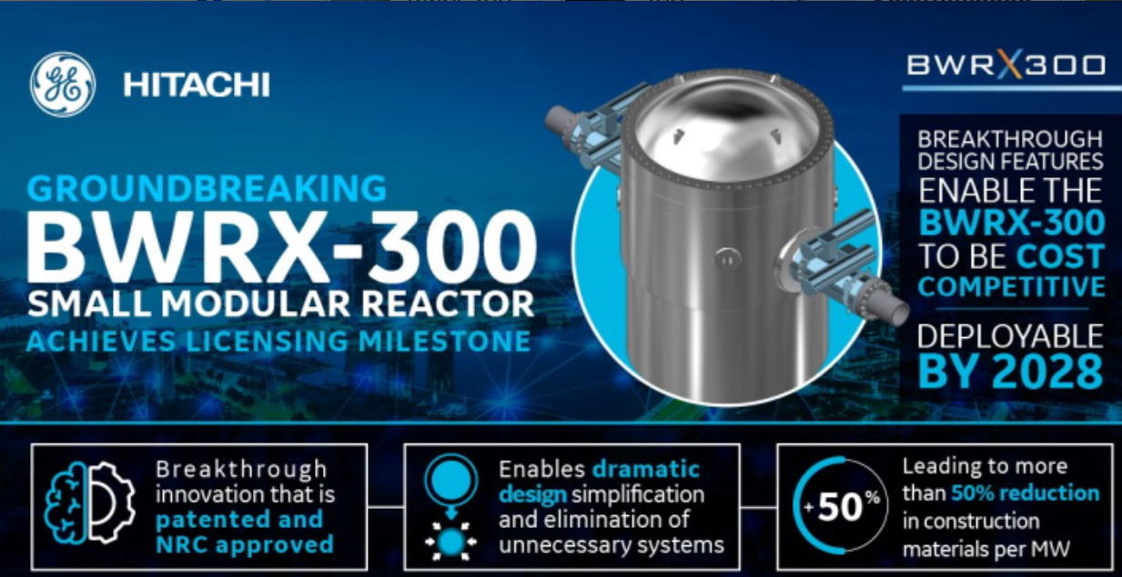
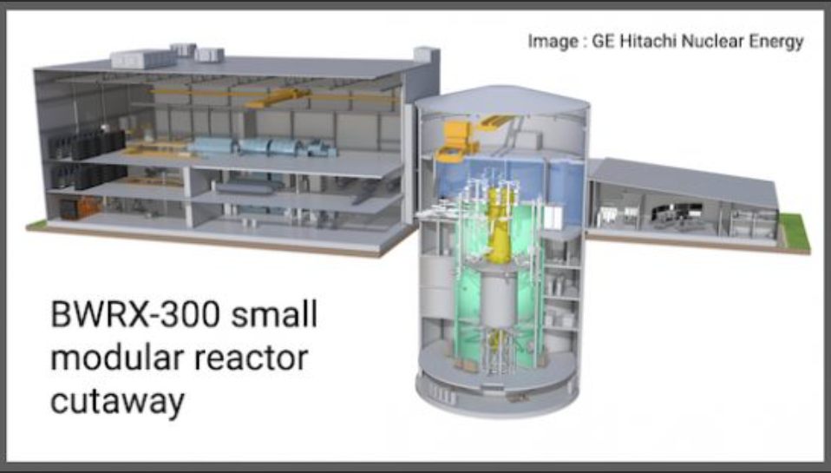
Weitere Projekte
GE Hitachi Nuclear Energy will BWRX-300 in Kanada bauen
Bauzeit 24-36 Monate
Dramatische Designvereinfachung und Eliminierung unnötiger Systeme
Bis zu 60 % Kostenreduktion per MW
Auch Rolls-Royce möchte SMR in Großbritannien aufstellen. Die Reaktoren sollen sich mit einem LKW transportieren lassen und in Massenproduktion hergestellt werden.
Im Jahr 2021 beschloss TerraPower den Bau eines Small-Modular-Flüssigsalzreaktors in den USA.
Im Streit um die Kernenergie in Belgien wurde 2021 in einem regierungsinternen Kompromiss 100 Millionen Euro Fördermittel für die Forschung zur Entwicklung kleinerer modularer Kernreaktoren vorgesehen.

